Slide 1
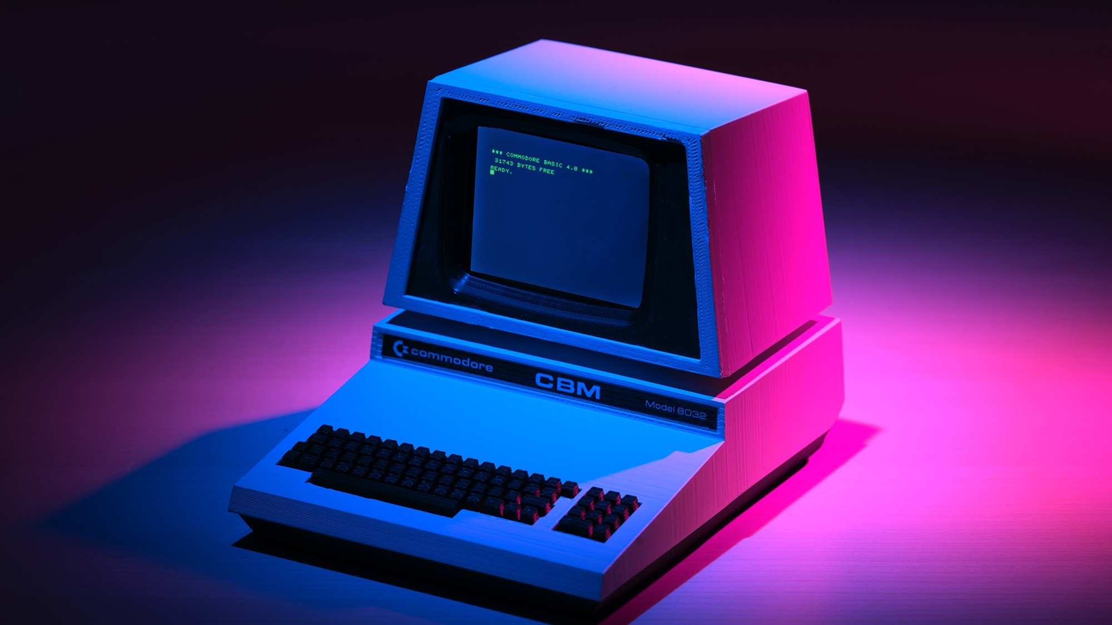
Alat Pemberi Makan Secara Otomatis
Praktikum Mikrokontroler

Slide 2

Anggota Kelompok:
Muhandis Lawdza’I Putra Sanjaya
Satria Bhekti Akhisnu
Rizq Syandana Dwi Anggara
06
07
Perkenalan Anggota
08
Kesimpulan
Tujuan & Manfaat
Program Alat & Cara Kerja
Latar Belakang

Slide 3
Tujuan & Manfaat
Tujuan :
Dapat menjadwalkan pemberian makan ikan secara otomatis sesuai dengan waktu yang ditentukan
Dapat menghemat waktu dan tenaga pemilik ikan dengan mengotomatiskan proses pemberian pakan
Memberikan kemudahan pemantauan jadwal pemberian makan dan jumlah pakan yang diberikan melalui antarmuka pengguna
Manfaat :
Mengurangi risiko kontaminasi air oleh sisa makanan berlebih
Menyederhanakan proses perawatan akuarium bagi pemilik ikan
Memberikan fleksibilitas kepada pemilik ikan untuk menyesuaikan jadwal pemberian pakan
06
07
Tujuan & Manfaat
08
Perkenalan Anggota
Latar Belakang
Kesimpulan
Program Alat & Cara Kerja

Slide 4
Latar Belakang
Pemilik ikan seringkali memiliki jadwal yang tidak tetap, terutama dengan gaya hidup yang sibuk. Hal ini dapat mengakibatkan ketidakpastian dalam pemberian makan ikan secara teratur. Dengan adanya alat pemberi makan otomatis, pemilik dapat memastikan bahwa ikan mendapatkan nutrisi yang cukup meskipun mereka tidak selalu hadir di dekat akuarium. Overfeeding merupakan masalah umum dalam pemeliharaan ikan, dan dapat menyebabkan berbagai masalah seperti kualitas air yang buruk dan risiko penyakit. Alat pemberi makan otomatis dapat membantu mengontrol jumlah pakan yang diberikan, mencegah overfeeding, dan dengan demikian menjaga kesehatan ikan. Ikan memerlukan jadwal pemberian makan yang konsisten untuk mendukung pertumbuhan dan kesehatan optimal. Dengan adanya RTC, alat pemberi makan dapat diprogram untuk memberikan pakan pada waktu yang sama setiap hari, menciptakan lingkungan yang stabil bagi ikan. Kebutuhan untuk memantau dan mengelola akuarium dari jarak jauh semakin meningkat. Alat pemberi makan otomatis dengan RTC memungkinkan pemilik untuk mengatur jadwal makan, memonitor pemberian pakan, dan melakukan penyesuaian jika diperlukan melalui antarmuka pengguna yang terhubung.
06
07
Latar Belakang
08
Tujuan & Manfaat
Program Alat & Cara Kerja
Perkenalan Anggota
Kesimpulan

Slide 5
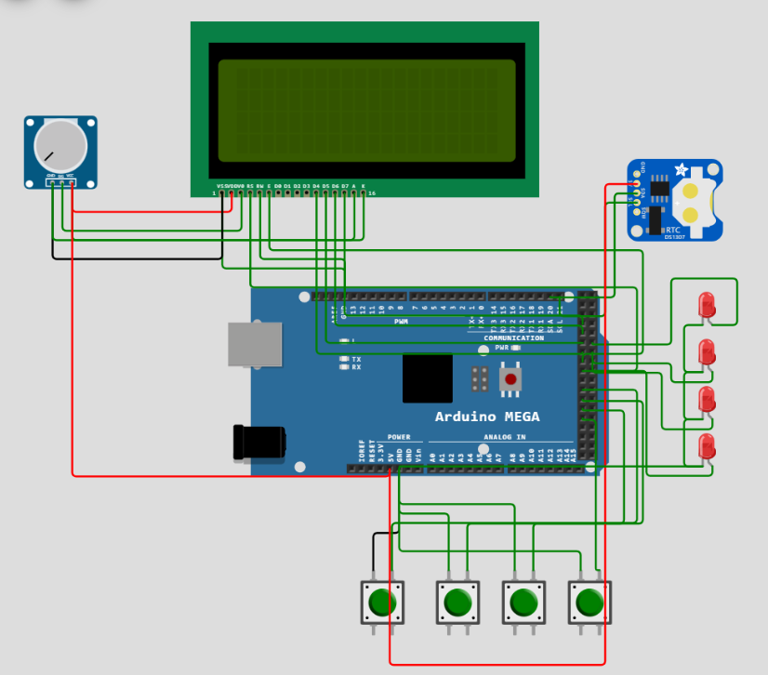
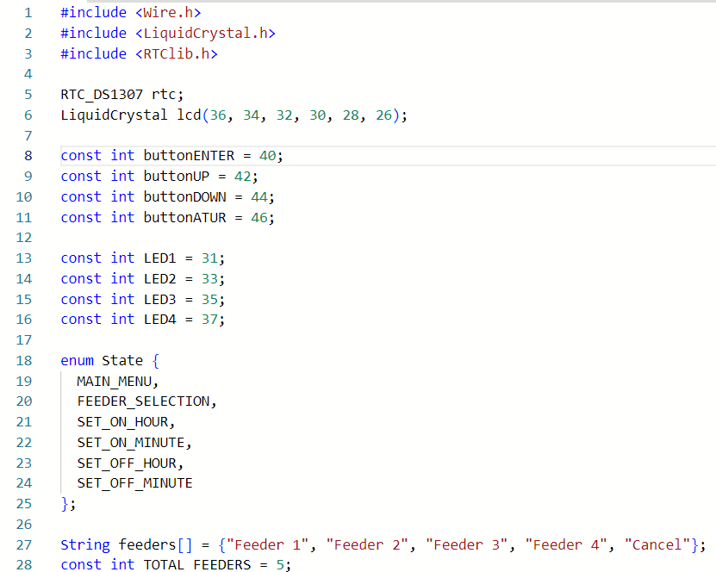
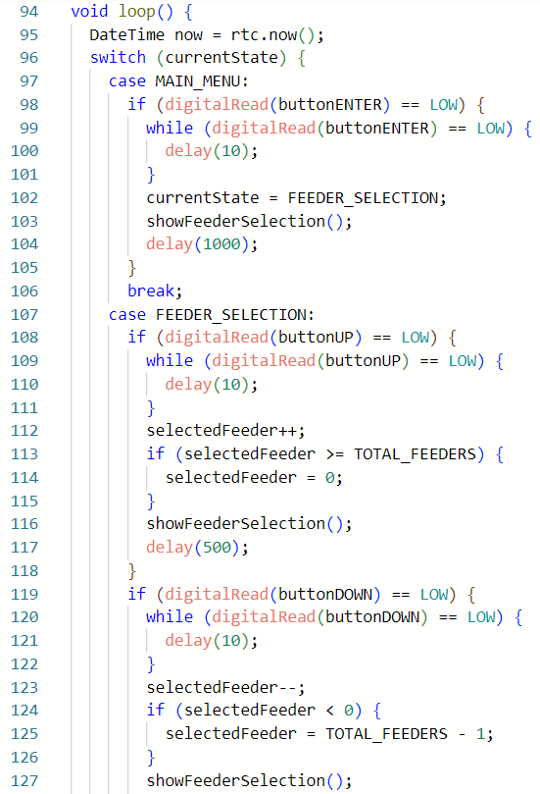
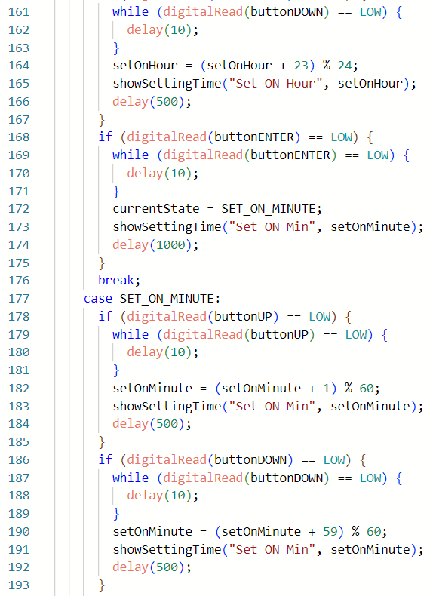
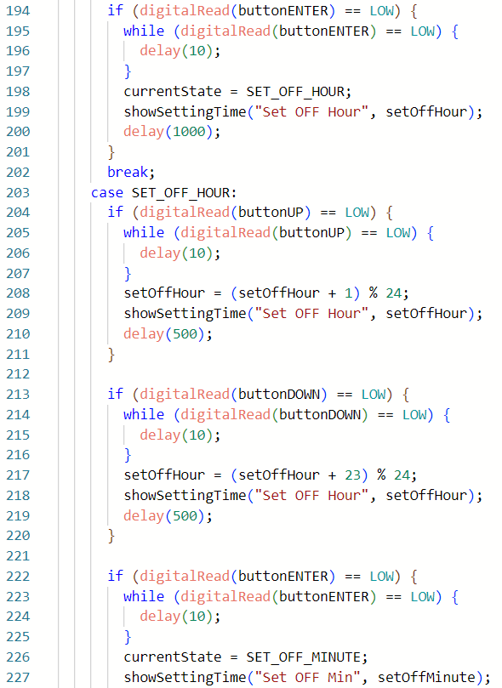
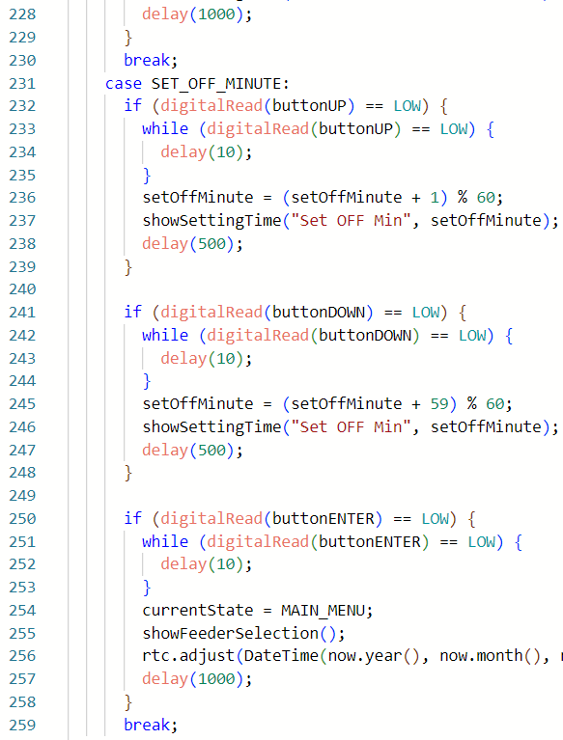
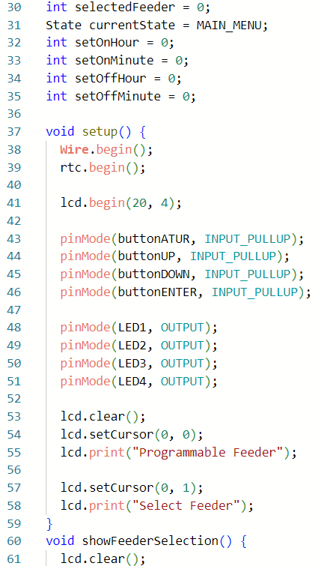
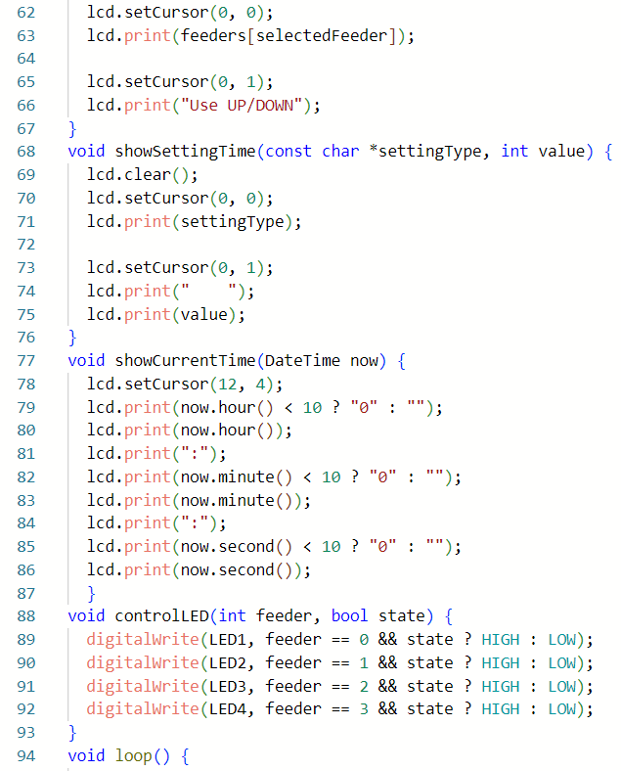
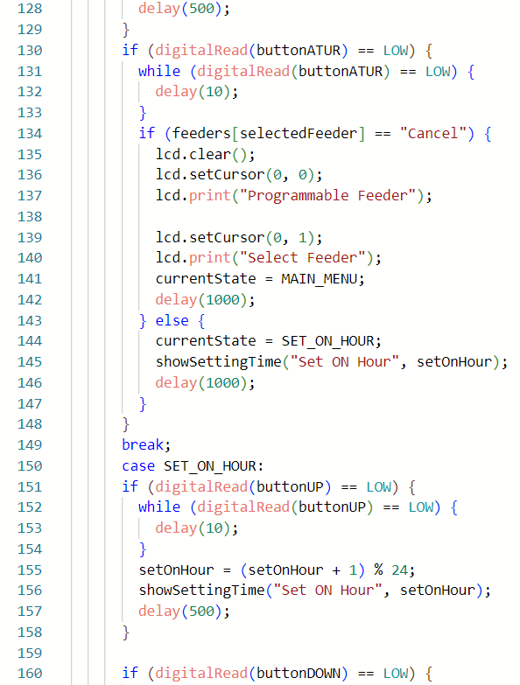
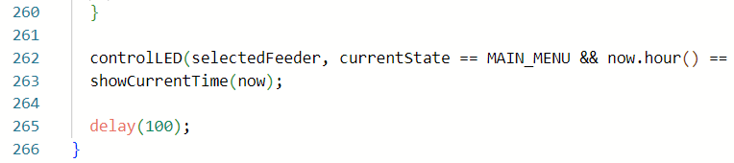
Program Alat & Cara Kerja
06
07
Program Alat & Cara Kerja
08
Latar Belakang
Kesimpulan
Tujuan & Manfaat
Perkenalan Anggota

Slide 6
Kesimpulan
Penggunaan RTC memungkinkan pemberian makan ikan secara otomatis, menjadwalkan dengan tepat waktu dan tanpa campur tangan manual.
Jadwal pemberian makan yang teratur mendukung kesehatan dan pertumbuhan ikan, mencegah masalah terkait overfeeding.
RTC memfasilitasi pemantauan dan pengelolaan jadwal pemberian makan dari jarak jauh melalui antarmuka pengguna yang terhubung.
06
07
Kesimpulan
08
Program Alat & Cara Kerja
Perkenalan Anggota
Latar Belakang
Tujuan & Manfaat

